Slide 1
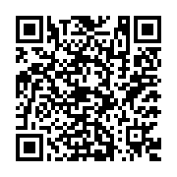

事業主の皆さまへ
雇用関係助成金で設定されている
「生産性要件」は
2023年３月31日で廃止されます
このお知らせは令和５年度厚生労働省予算案に基づくものです。
2023（令和５）年３月31日までに助成金の対象となる取り組みを行ったなどの場合は、経過措置が適用されることがあります。詳細は、改正後の各助成金の支給要領をご確認ください。
一部の助成金では、賃金の引き上げを行った場合に助成額が加算される賃金要件を新たに設ける予定です。
雇用関係助成金の詳細・問い合わせ先
■事業主のための雇用関係助成金（厚生労働省ウェブサイト）
https://www.mhlw.go.jp/stf/seisakunitsuite/bunya/koyou_roudou/koyou/kyufukin/index.html
■都道府県労働局・ハローワーク
支給要件の詳細や具体的な手続きは、最寄りの都道府県労働局・ハローワークまでお問い合わせください。
雇用関係助成金
検 索
都道府県労働局・ハローワーク
LL050307保01

